Slide 1
КОСМИКС- интерактивные познавательные компьютерные игры для популяризации отечественной космонавтики
Назаров Дмитрий Викторович

Slide 2
Актуальность и общественная значимость
1. 2021 год – юбилейный год первого полета Юрия Алексеевича Гагарина в Космос. Это событие положило начало новой космической эре. А заметных проектов в области креативных индустрий, посвященных этой теме и отечественной космонавтике, с использование новых технологий привлекательных для детей, не было.
2. Освоение Космоса – один из главных трендов развития человечества. В мире существуют 53 национальные космические агентства или их аналоги. Глобальная космическая отрасль подобралась к совокупной стоимости в треть триллиона долларов США, с прогнозом постоянного роста.
3. Россия входит в тройку ведущих космических держав. Создана Государственная корпорация «Роскосмос», которая ежегодно проводит фестивали, конкурсы, образовательные смены в Международном детском центре «Артек», посвященные вовлечению детей в сферу космонавтики, но большая часть активностей для молодежи от 13 лет.
4. Принята и реализуется Федеральная космическая программа 2016-2025, содержащая амбициозные планы и цели.
5. Тема Космоса практически не освещается в российском информационном пространстве в удобном и интересном для детей формате - познавательно развлекательном. При этом информационное пространство наших детей переполнено историями и персонажами, выдуманными и/или отражающими интересы других государств.
С учётом вышесказанного, Российской Федерации необходимо прививать мечту о космосе подрастающему поколению, используя новые подходы и современные технологии, интересные и привлекательные для детей, чтобы сохранить в космической отрасли преемственность и обеспечить её достаточным количеством высококвалифицированных кадров в будущем.

Slide 3
Проблемы
Для государства
Для 5-12 лет
Для 13-25 лет
Освоение космоса одно из приоритетных направлений, но подрастающее поколение перестало мечтать о космосе
Родители хотят перераспределить время детей с бессмысленных развлечения на познавательные активности.
Современное образование во многом оторвано от практической деятельности.
Востребованностью в познавательном игровом контенте есть, но его мало.

Slide 4
Решения
Для государства
Для 5-12 лет
Для 13-25 лет
Разрабатывать познавательные игры по теме популяризации космонавтики.
Предоставлять возможность родителям, что бы их дети играли в компьютерные игры с пользой, радостью, и без вреда здоровью.
Обучатся сразу делая часть игры, и зарабатывать на этом.
Создать конвейер производства познавательных игр.

Slide 5
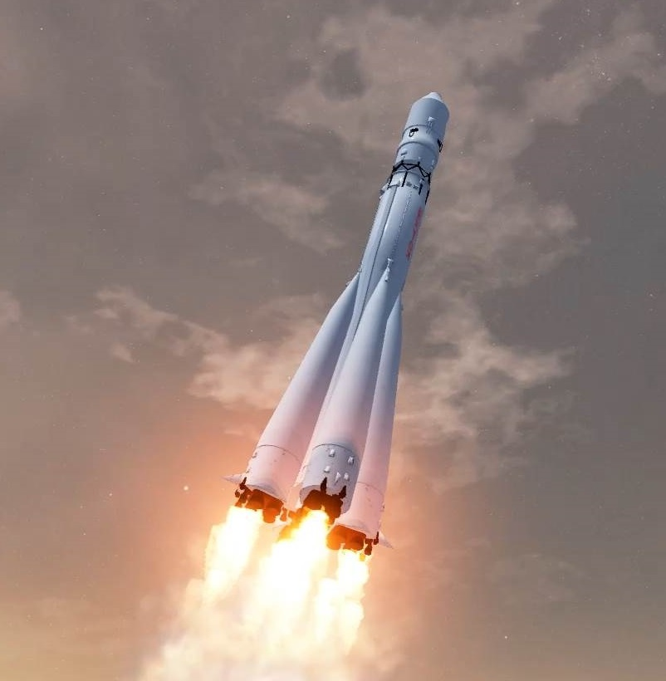
Продукты КОСМИКС
Цифровая платформа
Познавательные игры
Интерактивные комплексы

Slide 6

Цифровая платформа
для быстрого и массовое создания познавательного игрового контента путем:
формирования проектных команд разработчиков;
алгоритмизации процесса создания контента;
проектного обучения и самообучения различным ролям создания контента.

Slide 7
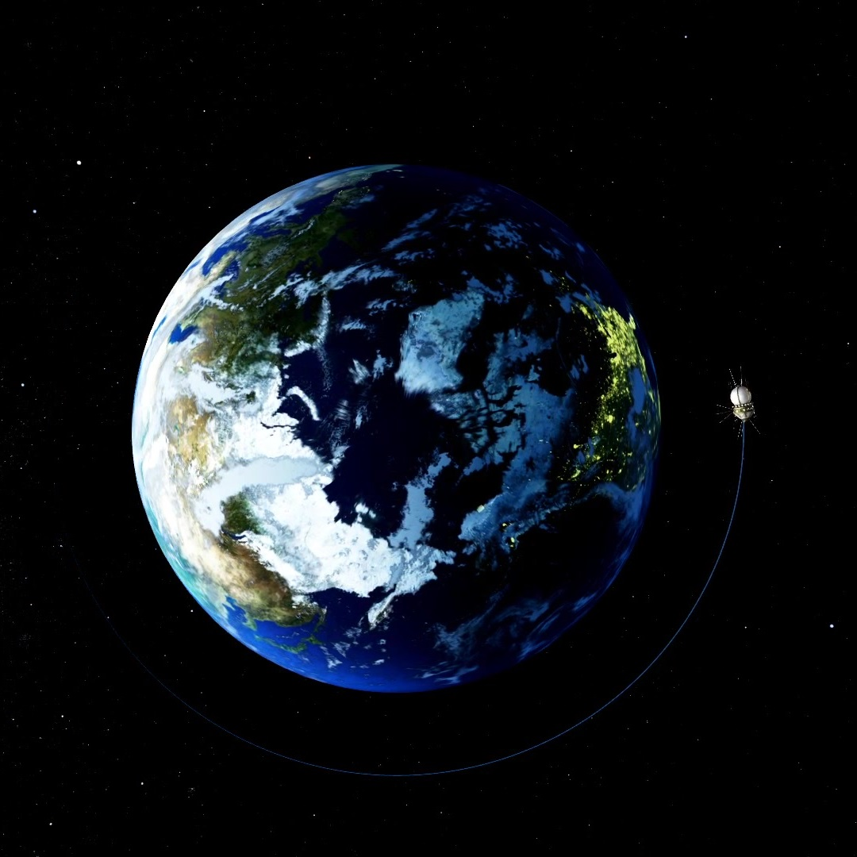
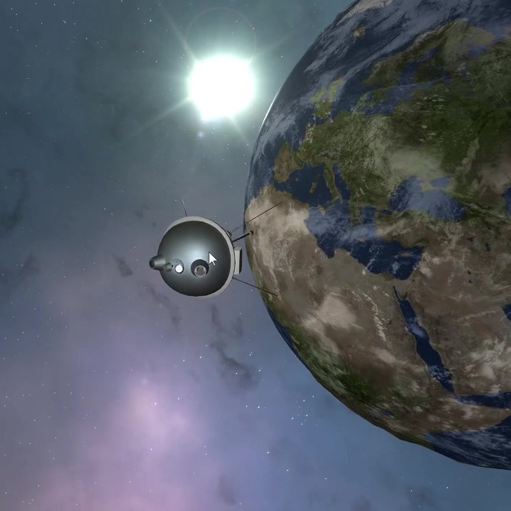
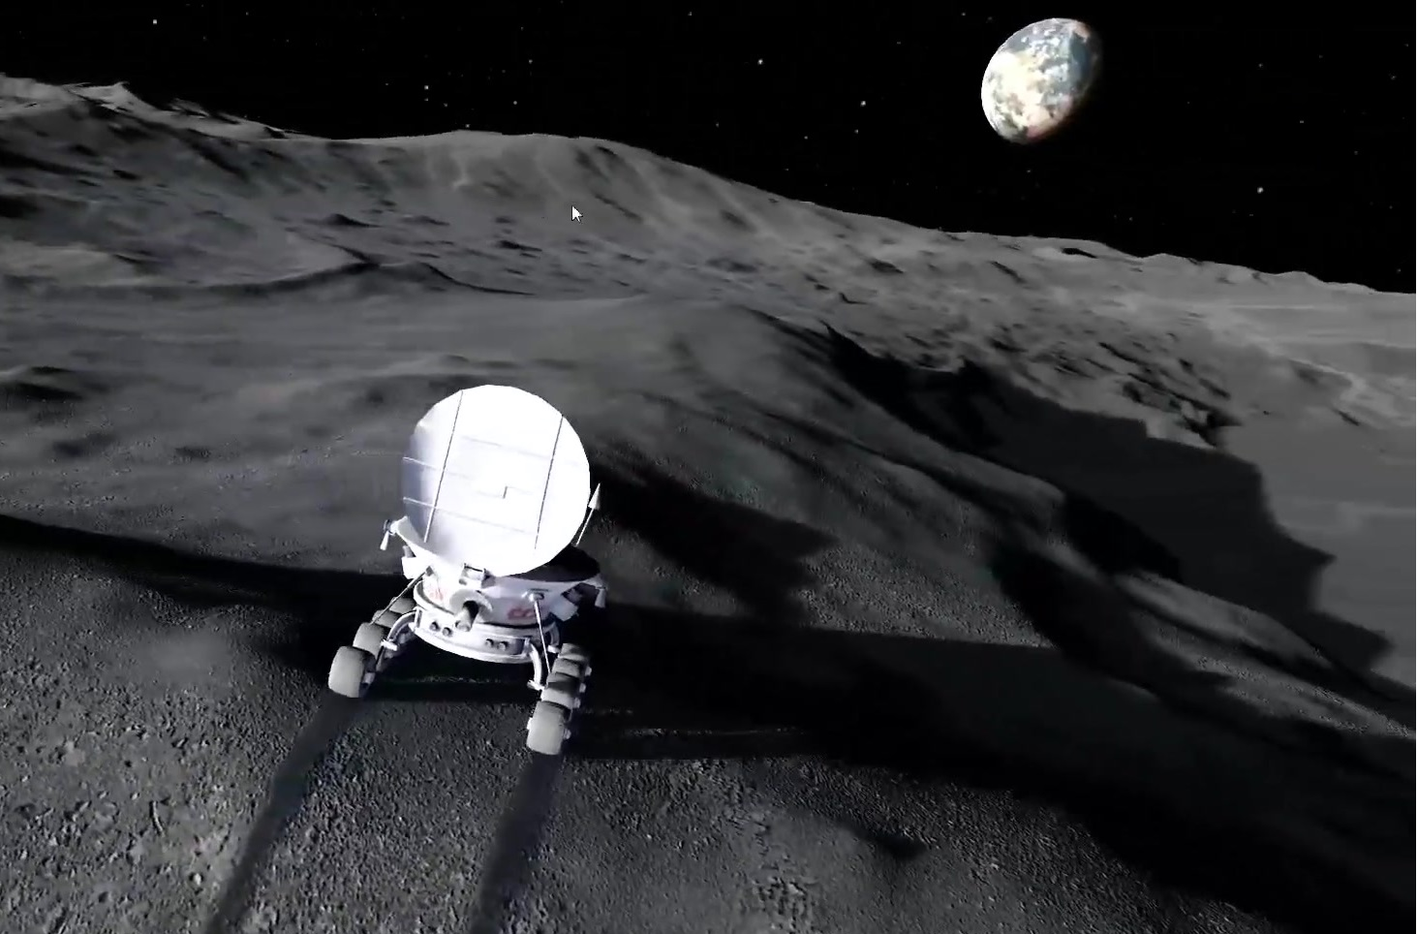
Игры
Интерактивные познавательные игры по теме достижений и будущего отечественной космонавтики.

Slide 8
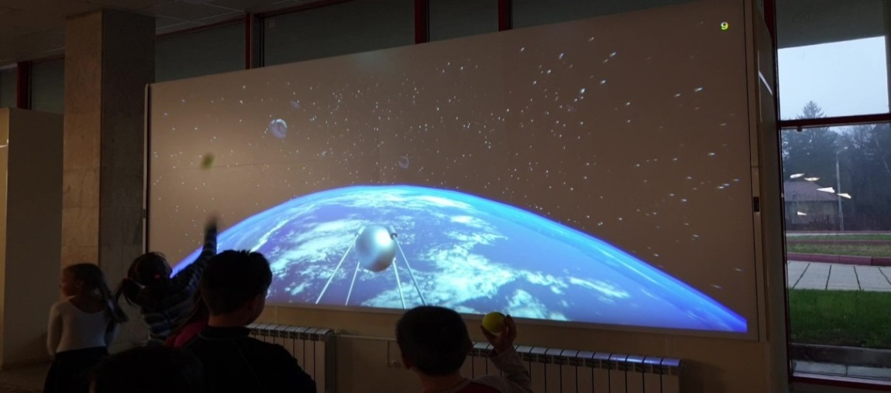
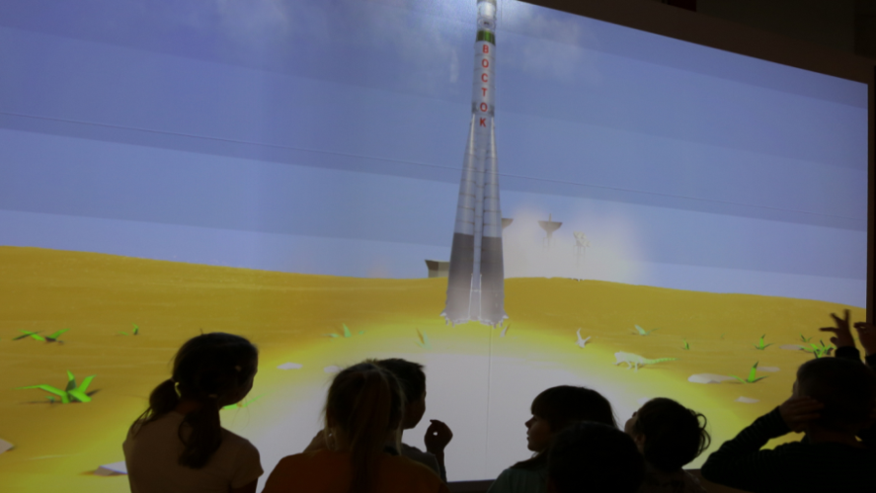
Комплексы
Специализированные интерактивные образовательно познавательные игровые комплекс Космикс для проката контента. Основной элемент интерактивная стена 2 х 4 м., которая может быть больше, или меньше, в зависимости от условий помещения.
Места установки: Музеи, ДК,ТЦ, детский досуговые и образовательные центры, семейные кафе.

Slide 9
Цели
Популяризация отечественной космонавтики среди детей от 5 до 12 лет путем предоставления доступа к познавательно-образовательному контенту об истории, достижениях и будущем отрасли, в игровой форме, формирование у детей интереса к космосу и космонавтике, как предпосылки для ранней профориентации
Вовлечение молодежи от 13 до 25 лет в сферу космонавтики путем их участия в создании познавательно игрового контента по заданной теме.

Slide 10
Механизм реализации проекта
Цифровая платформа
Запуск комплексов
Прокат игр
Команда проекта разрабатывает цифровую платформу с заданным функционалом.
Продвигает цифровую платформу.
Разработчики и желающие обучится приходят в нее.
Команда отвечающая за обучение, обучает желающих.
Игры создаются.
Команда проекта ищет партнеров кто готов на своей территории запускать комплексы и ресурсы для закупки оборудования для запуска комплексов.
Игры прокатываются в комплексах с распределением оплаты:
50% - центру проката
25% - проекту Космикс
25% - разработчикам
Игры будут прокатываться и через Интернет с распределением оплаты:
50% - проекту Космикс
50% - разработчикам

Slide 11
Конкуренты в части цифровой платформы
Параметр | Космикс | Gigster.com | профессионалы 4.0 | Geekbrains и аналоги | Coddyschool и аналоги
Суть | Разработка познавательных игр и курсы | Заказы разработки приложений | Заказы выполнения проектов | Курсы программирования | Школа программирования
Цифровая платформа | да | да | да | да | нет
Выполнение командами | да | да | да | нет | нет
Передача структур данных | да | да | нет | нет | нет
Курсы | Быстрые-проектные | нет | нет | Долгие | Быстрые-не проектные
Кто платит | Ученик + прокат | Заказчик | Заказчик | Ученик | Ученик
Стоимость курсов | 500 руб./час | - | - | 130 000 руб./15 мес. | 750 руб./час
Страна-произв. | Россия | США | Россия | Россия | Россия

Slide 12
Конкуренты в части интерактивных комплексов
Параметр | Космикс | Hello park | City of robots | союзмультпарк
Много команд разработчиков | Да, через ЦП | Нет | Нет | Нет
Интерактивная стена | да | да | да | да
Площадь кв. м. | 25 | 1000 | 1000 | 100
Разнообразие контента | да | нет | нет | нет
Познавательный контент | да | нет | да | нет
Отечественная космонавтика | да | нет | про космос в целом есть | нет
Стоимость, руб. | 200 - 500 | 500 - 1000 | 500 - 900 | 699 / 1495
Наша концепция: небольшой, рядом с домом, научпоп, много контента на 1 интерактивной стене.

Slide 13
Конкуренты в части познавательных игр о космосе
Параметр | Космикс | Kerbal Space Program | Orbiter space simulator
Много команд разработчиков | Да, через ЦП | Нет | частично
Платформа | PC + интерактивные комплексы | PC | PC
Разнообразие контента | да | да | да
Отечественная космонавтика | да | нет | нет
Стоимость, руб. | 200 - 500 | 699 / 1495 | free
Страна-произв. | Россия | США | США

Slide 14
Создан первый пакет из 8 игр
1. ПЕРВЫЙ ПОЛЕТ ГАГАРИНА https://youtu.be/X10RlBQ8Aq8
2. ПЕРВЫЙ СПУТНИК ЗЕМЛИ https://youtu.be/y11Ju0ypmd0
3. ПЕРВЫЙ ПОЛЕТ НА ЛУНУ https://youtu.be/fAc55d0ZuT0
4. ПЕРВЫЙ ЛУНОХОД СССР https://youtu.be/daNDiGG-VWI
5. МКС https://youtu.be/nAOSLzlT5gE
6. СОЗВЕЗДИЯ https://youtu.be/KZy6fS_1N5k
7. СОЛНЕЧНАЯ СИСТЕМА https://youtu.be/vzz9T06YQCc
8. ПОЛЕТ СОЮЗА К МКС https://youtu.be/X4ucUg-Gh58
Общая длительность чуть более 60 минут. 1 сеанс – 1 час.

Slide 15

В августе 2021 запускаем первый комплекс
В семейном пространстве и кафе Скандинавский Лес
г.Москва м.Коммунарка
instagram.com/scandi.les

Slide 16

Достижения проекта на
Информация на странице проекта по ссылке
ТОП акселератора 5 звезд — вошёл в лучшие​ проекты акселератора​ Архипелага 2121, получив итоговую​ суммарную​ оценку 5 звезд из 5;
рекомендован к поддержке Фонда Содействия Инновациям по программе​ Старт 1 Архипелаг 2121
В рейтинге проектов, занял 3 место из 2048 с суммарной оценкой ​45,8
https://sc.2035.university/a2121/projects-rating

Slide 17

Существующие партнеры проекта
Семейное пространство и кафе Скандинавский Лес, г.Москва.
ГАУК СО «Исторический парк «Моя история», г. Саратов.
Мемориальный комплекс Летчика-космонавта СССР А. Г. Николаева, Чувашская Республика.
Активисты популяризации проекта ГИРД09 посёлок Нахабино Московской области.
Калининградский планетарий имени Ф.В. Бесселя, Технопарк КГТУ, г. Калининград.
Музей занимательных наук Кварки, г.Нижний Новгород.
Северо-Осетинский госуниверситет им. К.Л. Хетагурова, г.Владикавказ.
Стерлитамакский филиал Башкирского Государственного университета.
АМКОС - Ассоциация музеев космонавтики России.

Slide 18

Партнеры которые нужны проекту
Роскосмос.
Регионы.
Музеи, ДК,ТЦ, детский досуговые и образовательные центры, семейные кафе.

Slide 19
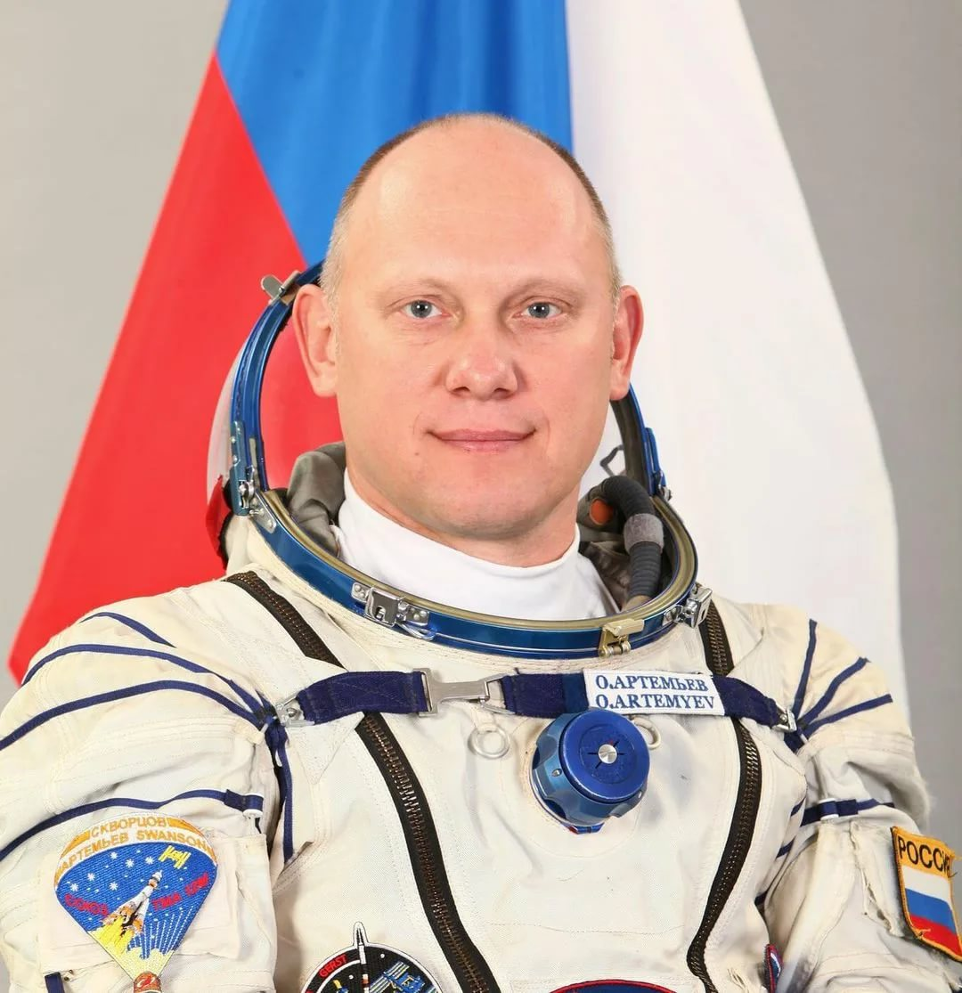
Проект поддерживает
депутат Московской городской Думы
летчик-космонавт
Герой России
Артемьев 0лег Германович

Slide 20
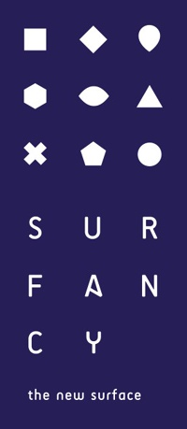
Система интерактивности для комплексов
Выбрана система интерактивности отечественного производства.
Стартап SURFANCY из г. Зеленоград.
http://getsurfancy.com/
Участник Сколково.
https://navigator.sk.ru/orn/1121181

Slide 21
Команда
Ключевые лица
Назаров Дмитрий
руководитель проекта
Меркулов Александр
куратор группы разработки цифровой платформы
Петренко Евгений аспирант, научный руководитель группы разработки цифровой платформы
Каримов Руслан
руководитель группы обучения 3D моделированию и разработке познавательного игрового контента

Slide 22
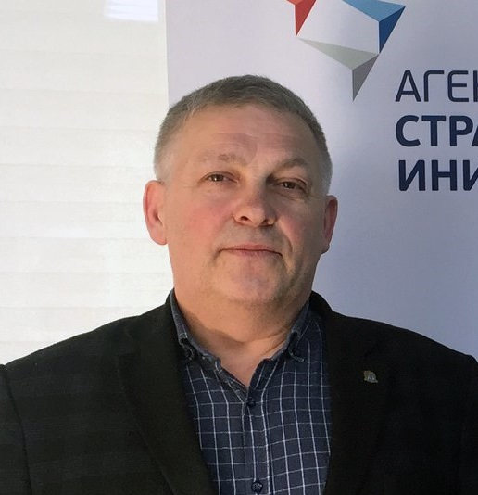
Меркулов Александр
кандидат технических наук
руководитель технопарка КГТУ
председатель правления ассоциации NBICS
лидер Кружкового движения Калининградской области
лидер точки кипения КГТУ
учредитель ООО «НБИКС» - цифровой платформы на базе которой будет разрабатываться цифровая платформа Космикс
большой опыт в разработке цифровых платформ

Slide 23
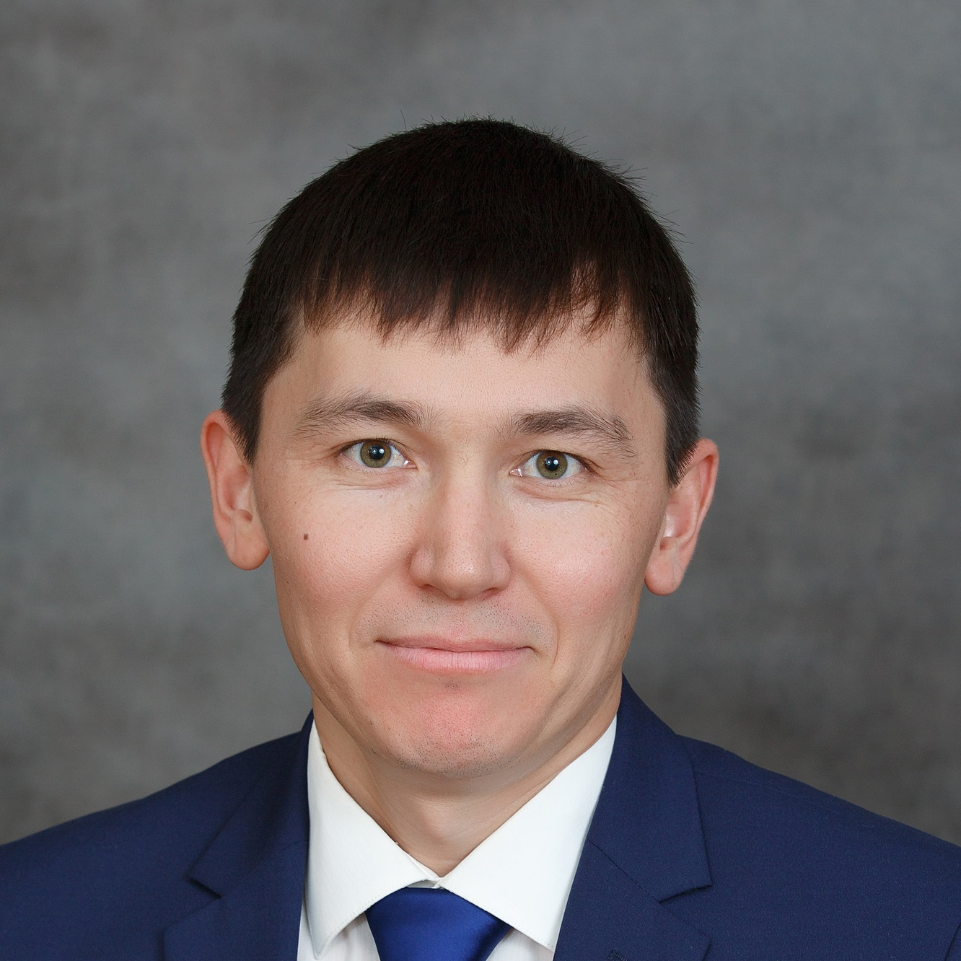
Каримов Руслан
декан факультета математики и информационных технологий, Башкирский государственный университет, Стерлитамакский филиал
руководитель образовательного направления "Программирование и дизайн VR/AR в БГУ
руководитель проектов «Облачная школа», «Электронная игровая школа», «Башкирская пчёлка», сертифицированный эксперт WorldSkills по компетенции «Разработчик виртуальной и дополненной реальности», эксперт рынка GameNet НТИ 2.0, разработчик курса по 3D моделированию и разработке игр, организатор региональных хакатонов.

Slide 24
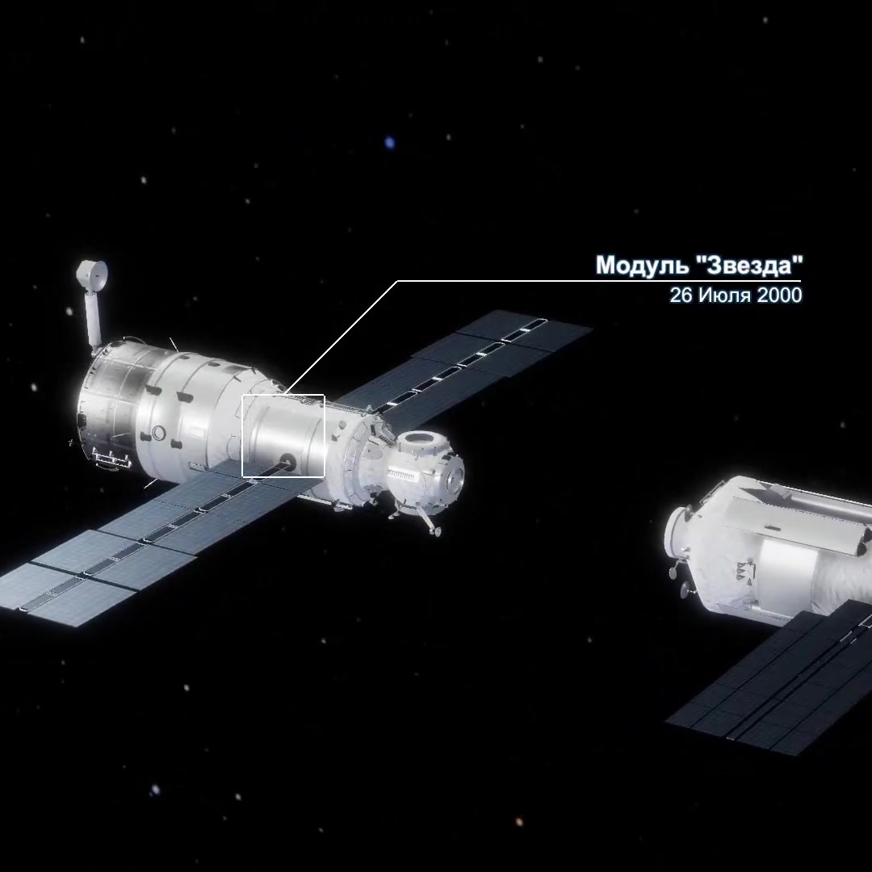
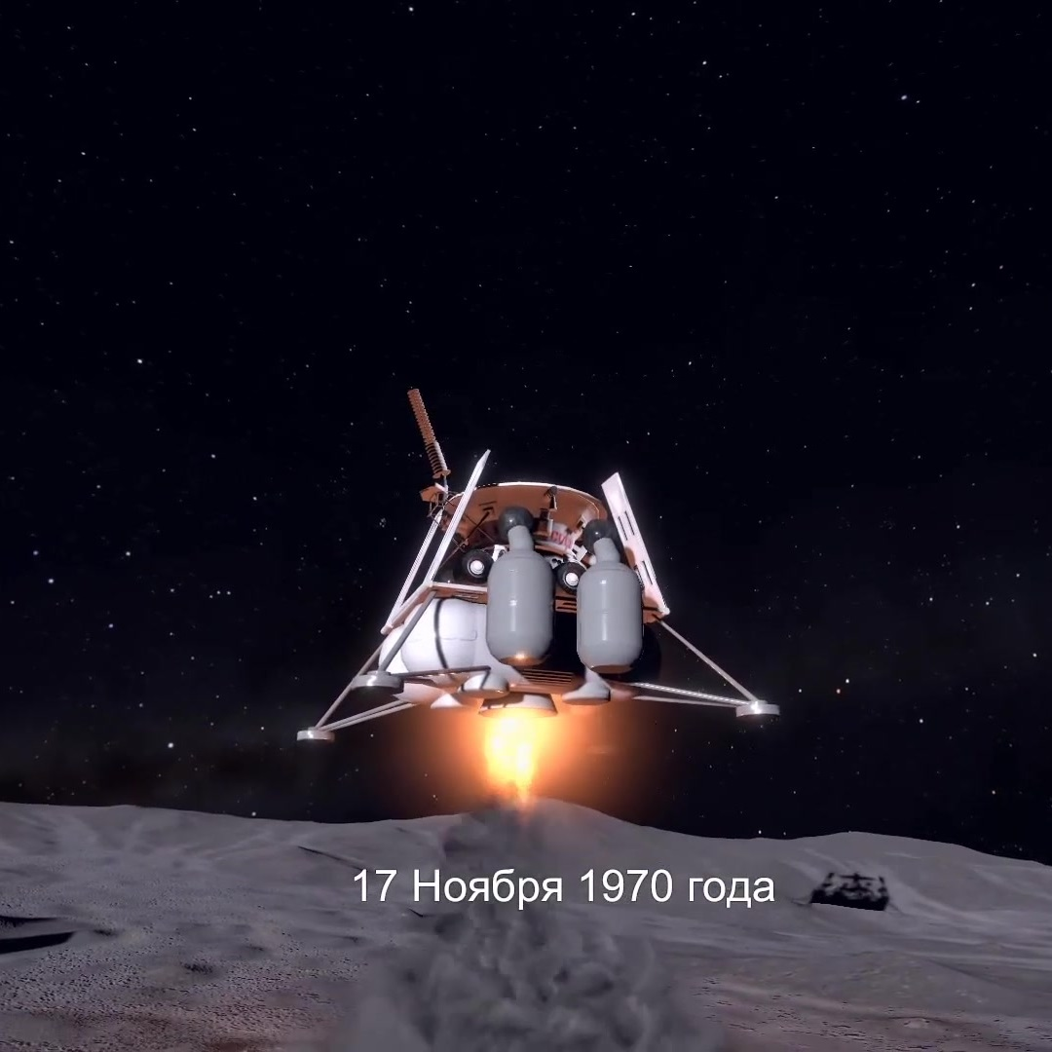
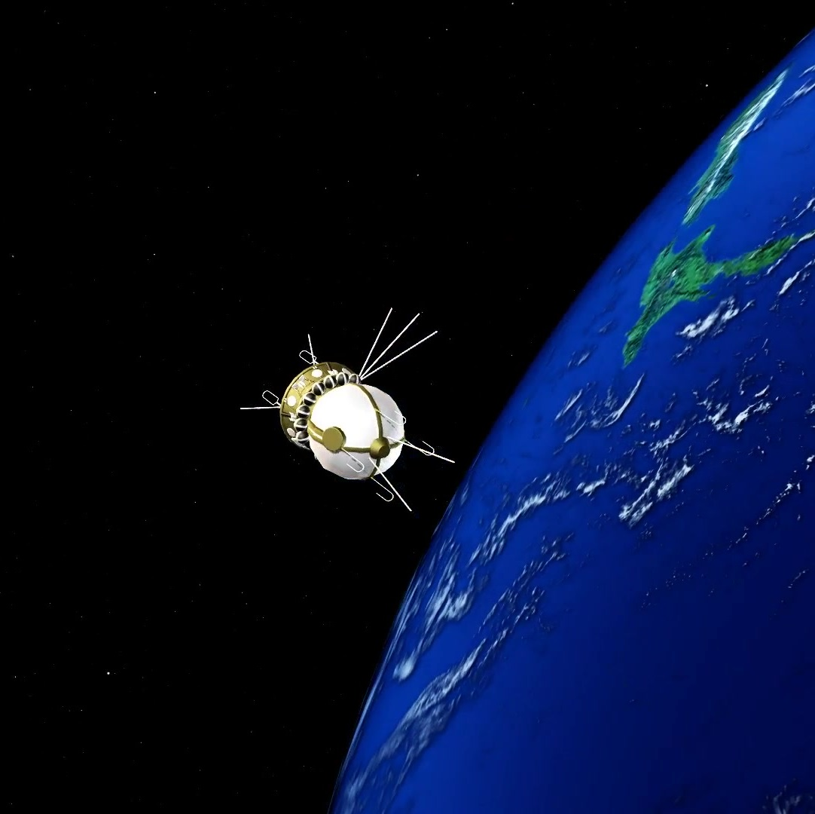
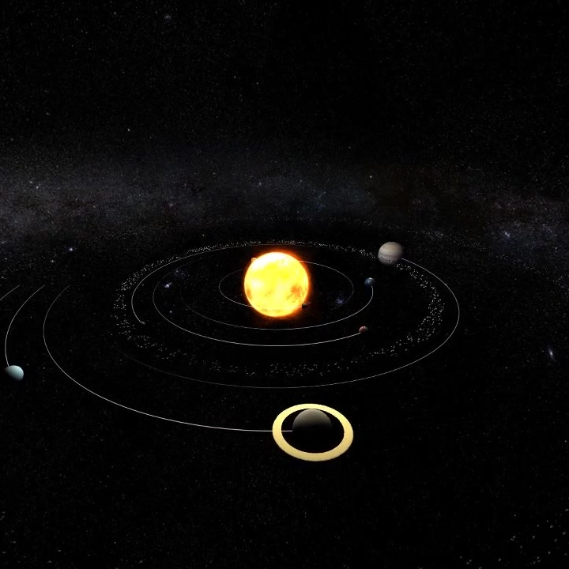
Спасибо
Назаров Дмитрий Викторович
руководитель проекта Космикс
nazarov1980@list.ru
+7 915 261 94 01

